Slide 1

BÁO CÁO BÀI TẬP LỚN · THỰC HÀNH CƠ SỞ DỮ LIỆU (IT3290)
ĐỀ TÀI: HỆ THỐNG QUẢN LÝ KHÔNG GIAN HỌC TẬP STUDYSPACE
Nhóm 6 · Trương Đỗ Quốc Anh · Trần Ngọc Mai · Doãn Phương Thảo · Nguyễn Thị Minh Ngọc
Học kỳ 2 — Năm học 2025–2026

Slide 2
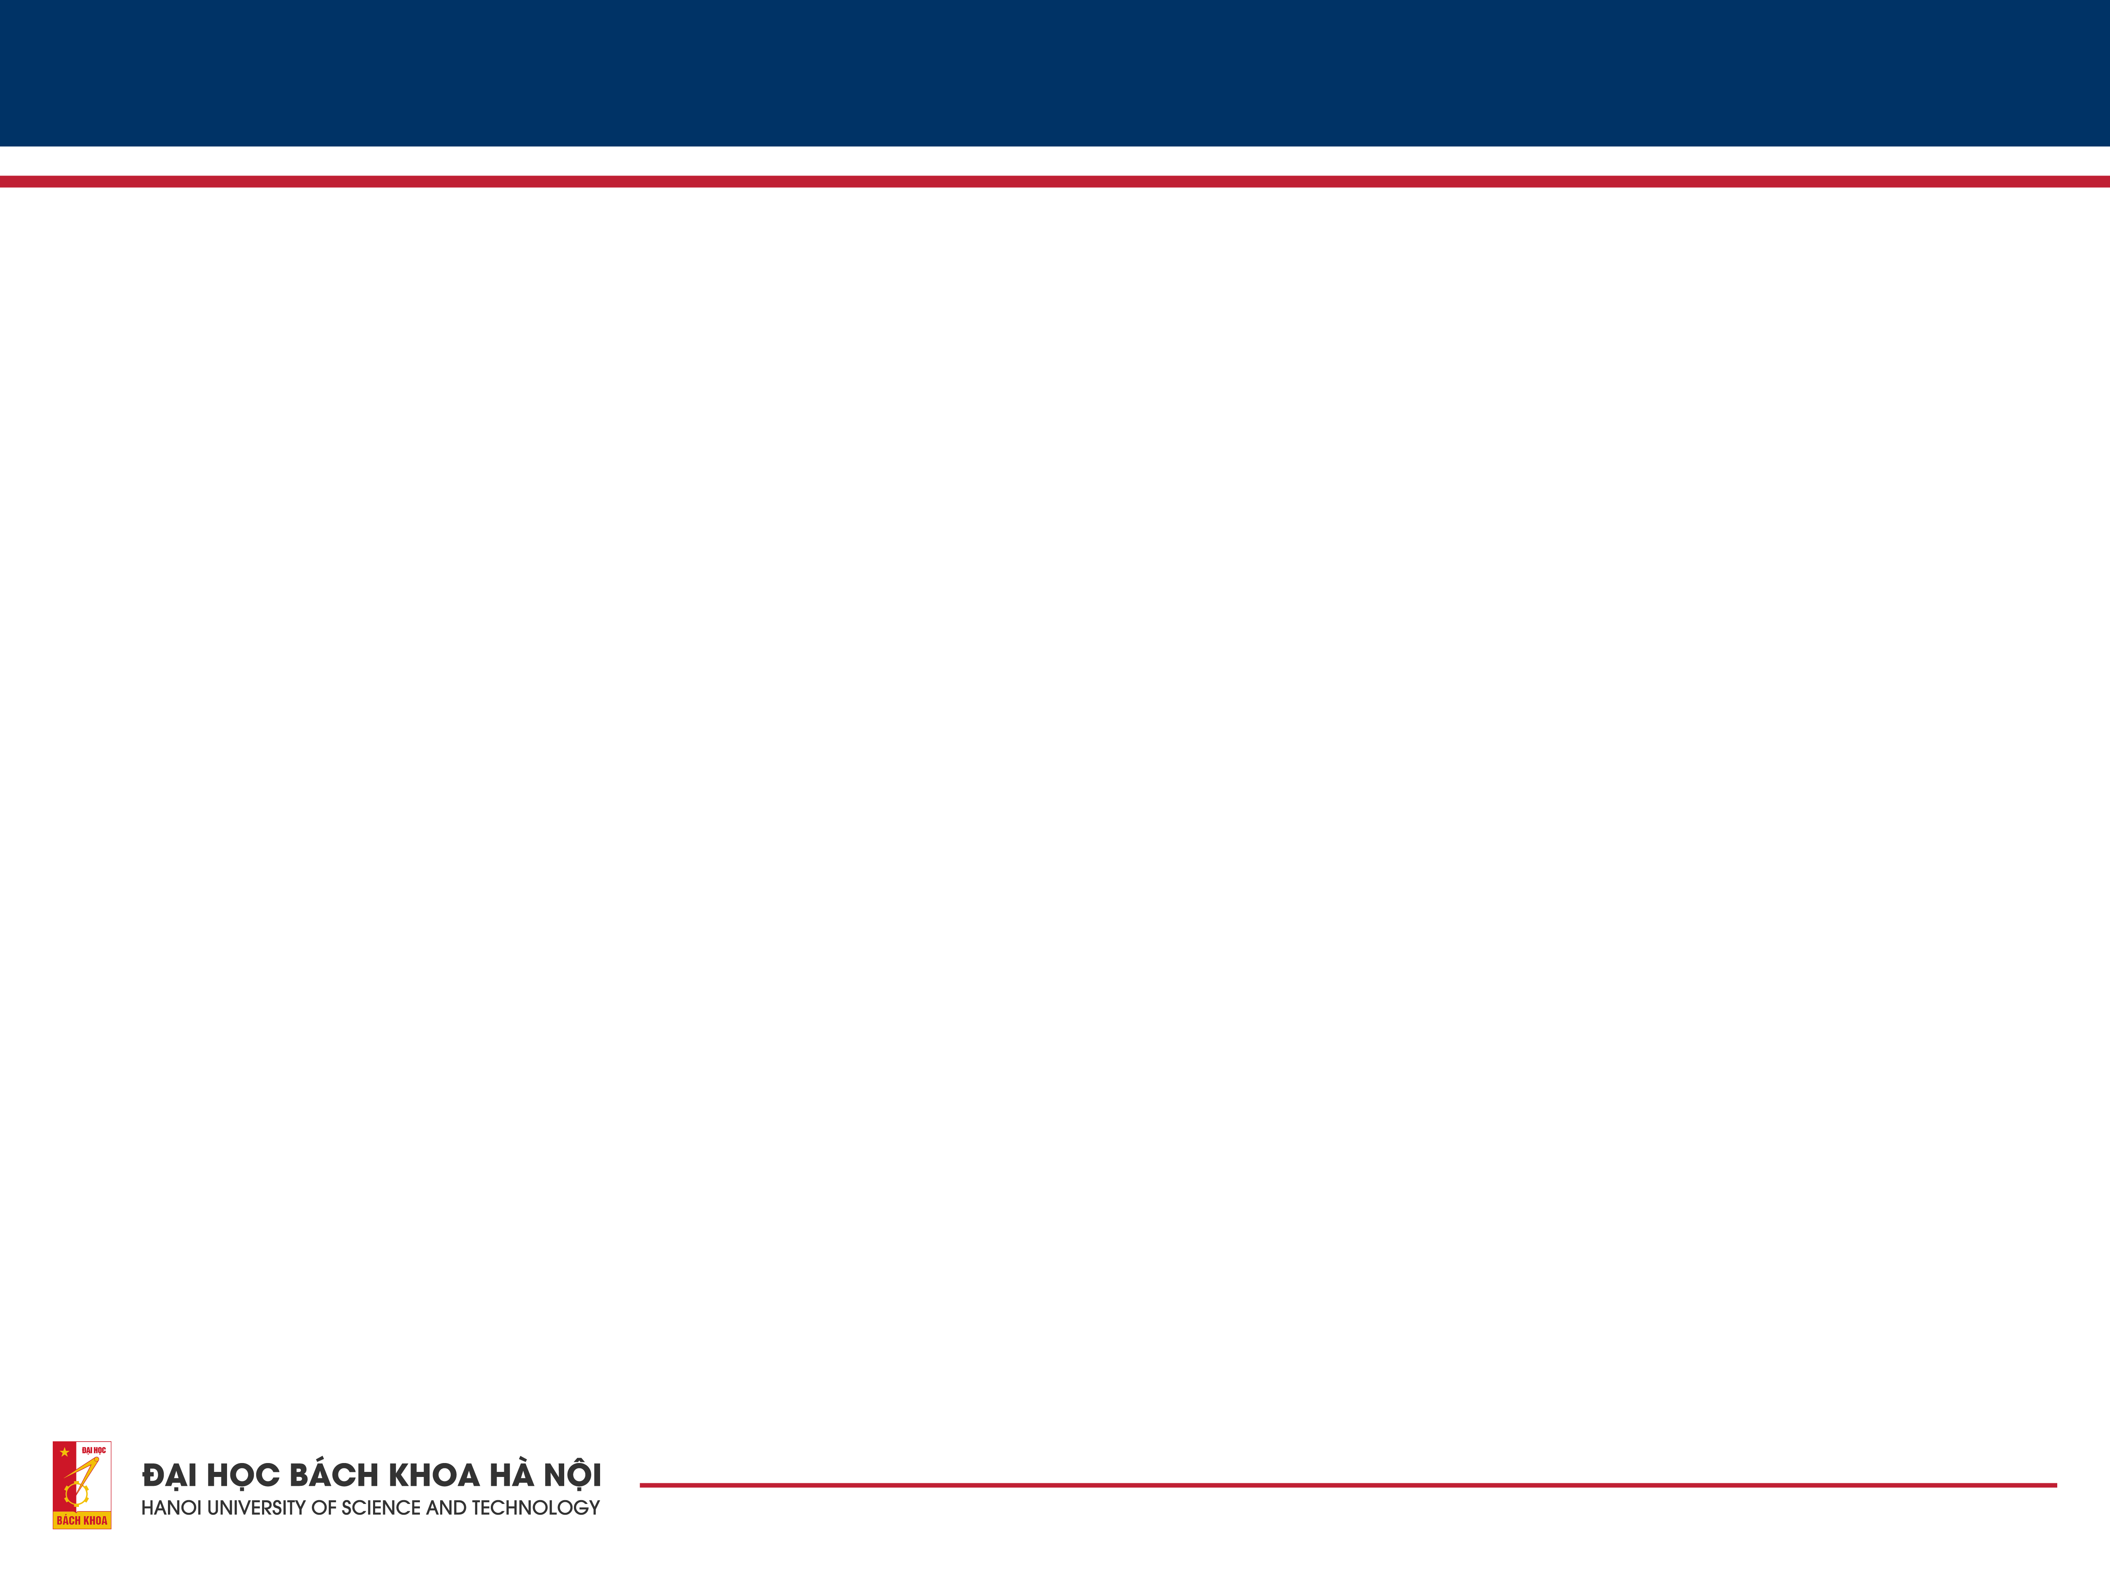
Giới thiệu đề tài
02
StudySpace là không gian học tập có thu phí, kèm bán vật phẩm và quản lý vận hành.
Bài toán
Mục tiêu
Phạm vi
Quản lý đặt chỗ, order dịch vụ, kho vật phẩm, gói thành viên, nhân sự và báo cáo — nhiều nghiệp vụ đan xen, dễ lệch dữ liệu nếu làm tay.
Thiết kế CSDL chuẩn hóa, đẩy toàn bộ quy tắc nghiệp vụ xuống tầng database bằng constraint, trigger, function; có dữ liệu test và web demo.
Một cơ sở StudySpace: chỗ ngồi (ghế/phòng riêng), dịch vụ, vật phẩm & kho, khách hàng & gói, nhân sự & ca làm, báo cáo vận hành.
PostgreSQL · 15 bảng · 51 đối tượng SQL · ~6.500 order mô phỏng 6 tháng · web React + Express minh họa
Trọng tâm báo cáo: thiết kế dữ liệu (ER → quan hệ → chuẩn hóa), ràng buộc toàn vẹn và logic nghiệp vụ bằng SQL. Web chỉ là lớp minh họa.

Slide 3
Phân tích yêu cầu
03
Ba nhóm người dùng cùng tác động lên orders và hệ thống báo cáo.
Khách hàng
Nhân viên ca
Quản lý
Đặt trước, check-in, dùng dịch vụ, mua vật phẩm, tích điểm và nhận ưu đãi theo rank.
Tạo order, xác nhận check-in, thêm vật phẩm, thanh toán, cập nhật ca làm.
Theo dõi doanh thu, tồn kho, hiệu suất nhân viên, gói hoạt động, dữ liệu bất thường.
YÊU CẦU CHỨC NĂNG CHÍNH
Đặt chỗ & check-in theo thời gian thực.
Bán vật phẩm gắn với tồn kho.
Quản lý điểm, rank, gói hoạt động.
Quản lý ca làm, lương, nghỉ sớm.
Báo cáo doanh thu, tồn kho, hiệu suất.
Chặn thao tác sai từ mọi nguồn.

Slide 4
Quy tắc nghiệp vụ
04
Các business rule này về sau được hiện thực hóa bằng constraint và trigger.
1
Quy tắc 1
6
Quy tắc 6
Một ghế/phòng riêng không thể bị hai order Dat truoc hoặc Dang dung chiếm cùng lúc.
Gói hoạt động chỉ cho DV03/DV04; một khách không có hai gói trùng thời gian.
2
Quy tắc 2
7
Quy tắc 7
Mỗi order chỉ chọn đúng một loại chỗ: ghế hoặc phòng riêng.
Không thêm vật phẩm vào order đã Hoan thanh hoặc Da huy.
3
Quy tắc 3
8
Quy tắc 8
Mỗi vật phẩm thuộc một kho cố định; không chuyển kho sau khi tạo.
Order đặt trước tự hủy nếu không check-in trong 30 phút.
4
Quy tắc 4
9
Quy tắc 9
Tên vật phẩm là duy nhất (kể cả khác hoa/thường, khoảng trắng).
Mỗi ca làm nhận tối đa 3 nhân viên.
5
Quy tắc 5
10
Quy tắc 10
Số lượng vật phẩm trong một order không vượt quá tồn kho.
Giờ kết thúc phải sau giờ bắt đầu (order); ngày kết thúc gói phải sau ngày bắt đầu.

Slide 5
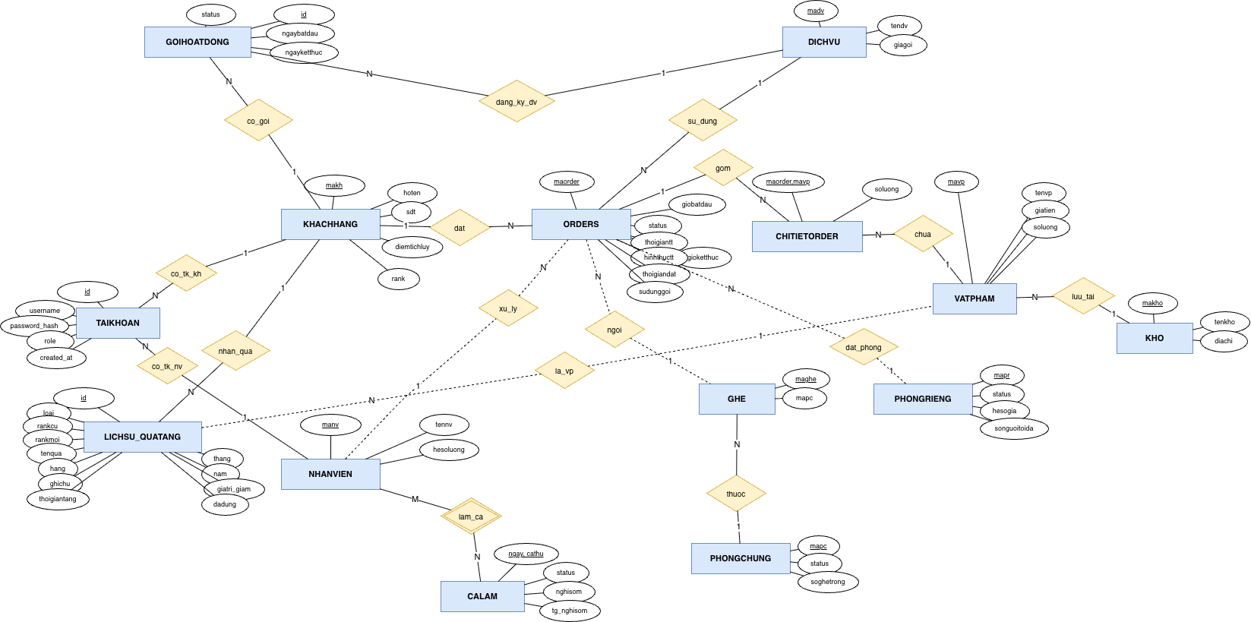
Thiết kế thực thể – liên kết (ERD)
05
Sơ đồ ER theo ký hiệu Chen: thực thể (chữ nhật), quan hệ (thoi), thuộc tính (bầu dục).
Hình: ERD StudySpace (Visual Paradigm) — orders là thực thể trung tâm.

Slide 6
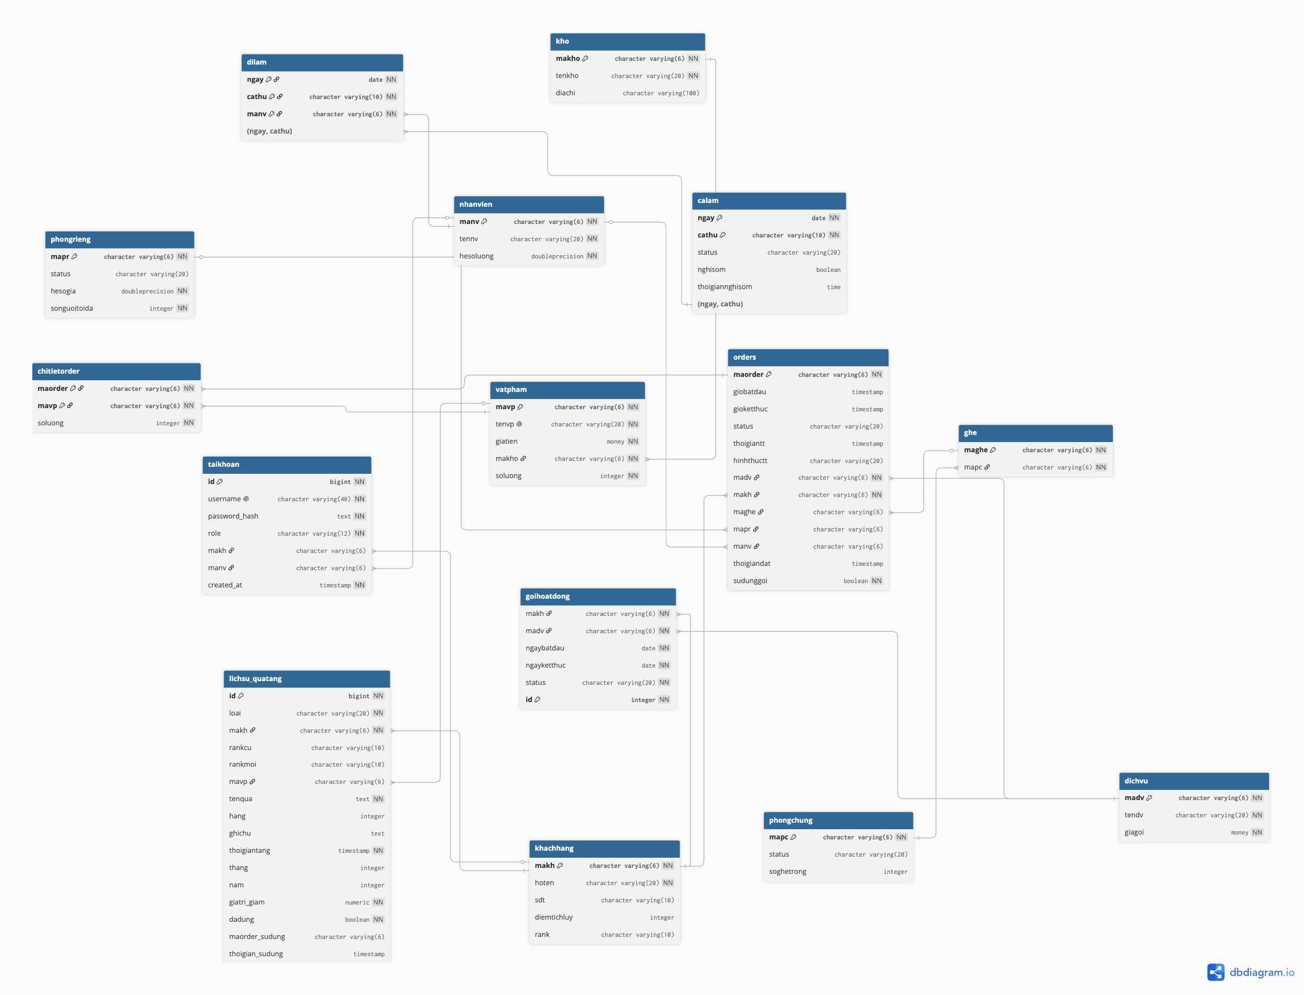
Mô hình dữ liệu quan hệ
06

Slide 7
Chuẩn hóa lược đồ
07
Toàn bộ quan hệ đạt dạng chuẩn 3 (3NF).
1NF
2NF
3NF
Mọi thuộc tính đều nguyên tố, không có nhóm lặp. Quan hệ nhiều–nhiều được tách bảng riêng (chitietorder cho order–vật phẩm, dilam cho nhân viên–ca làm).
Với khóa kép (chitietorder: maorder+mavp; calam: ngay+cathu), mọi thuộc tính không khóa phụ thuộc đầy đủ vào toàn bộ khóa — không có phụ thuộc bộ phận.
Không còn phụ thuộc bắc cầu: thuộc tính không khóa chỉ phụ thuộc trực tiếp vào khóa chính của bảng.
Lưu ý thiết kế: rank của khách được suy từ diemtichluy — là giá trị dẫn xuất, được trigger/function tự cập nhật. Đây là phi chuẩn hóa có chủ đích để truy vấn nhanh.

Slide 8
Ràng buộc toàn vẹn
08
Mỗi quy tắc nghiệp vụ được ép ở tầng database — chống lỗi từ web, pgAdmin hay script.
Chỗ ngồi không trùng
Order đúng 1 loại chỗ
Tên vật phẩm duy nhất
Partial unique index trên maghe/mapr khi status IN (Dat truoc, Dang dung).
CHECK num_nonnulls(maghe, mapr) = 1: không vừa ghế vừa phòng, không bỏ trống.
UNIQUE tenvp và index lower(trim(tenvp)) chặn lách bằng hoa/thường, khoảng trắng.
Kho cố định
Khóa order đã đóng
Trigger ngăn chuyển kho sai; nhập hàng chỉ chọn vật phẩm, DB tự giữ makho.
Trigger chặn thêm/sửa chitietorder nếu order đã Hoan thanh / Da huy.

Slide 9
Cài đặt & dữ liệu mẫu
09
PostgreSQL; dữ liệu mô phỏng 6 tháng đủ lớn để kiểm tra báo cáo và ràng buộc.
6,501
9,107
1,825
20
orders
chi tiết order
khách hàng
vật phẩm / 4 kho
Trung bình ~1.4 dòng chi tiết / order: nhiều khách chỉ dùng dịch vụ, một phần mua thêm vật phẩm. Dữ liệu dàn trải để báo cáo theo tháng/ngày có ý nghĩa.

Slide 10
Logic nghiệp vụ bằng SQL
10
51 đối tượng SQL, vượt yêu cầu tối thiểu — toàn bộ nghiệp vụ nằm trong database.
36
6
5
4
function
procedure
trigger
view
NHÓM CHỨC NĂNG
Order & đặt chỗ: tạo order, đặt trước, check-in, thanh toán, thêm vật phẩm.
Kho & vật phẩm: nhập hàng, kiểm tra tồn kho, top vật phẩm theo tháng.
Thành viên & gói: đăng ký, gia hạn, hủy gói, tính điểm/rank/discount.
Nhân sự & báo cáo: ca làm, nghỉ sớm, hiệu suất, lương, doanh thu.

Slide 11
Function nổi bật: check-in
11
fn_checkin xác thực trạng thái, tự hủy nếu quá hạn, rồi mở phiên sử dụng.
CREATE FUNCTION fn_checkin(p_maorder VARCHAR)
RETURNS text AS $$
DECLARE v_status VARCHAR(20); v_tg TIMESTAMP;
BEGIN
SELECT status, thoigiandat INTO v_status, v_tg
FROM orders WHERE maorder = p_maorder;
IF NOT FOUND THEN
RAISE EXCEPTION 'Order % khong ton tai.',
p_maorder;
END IF;
IF v_status <> 'Dat truoc' THEN
RAISE EXCEPTION 'Khong phai Dat truoc (%).',
v_status;
END IF;
IF NOW() > v_tg + INTERVAL '30 minutes' THEN
UPDATE orders SET status='Da huy'
WHERE maorder=p_maorder;
RETURN 'Bi huy tu dong (qua 30 phut).';
END IF;
UPDATE orders SET status='Dang dung',
giobatdau=NOW()
WHERE maorder=p_maorder;
RETURN 'Check-in thanh cong.';
END; $$ LANGUAGE plpgsql;
FUNCTION LÀM GÌ
Báo lỗi rõ ràng nếu order không tồn tại.
Chỉ cho check-in order đang Dat truoc.
Quá 30 phút thì tự chuyển sang Da huy.
Hợp lệ thì chuyển Dang dung, ghi giobatdau.
Điểm bảo vệ: mọi quy tắc nằm trong DB nên web, pgAdmin hay script đều bị ràng buộc như nhau.

Slide 12
Function nổi bật: kiểm tra tồn kho
12
fn_kiem_tra_stock chặn bán vượt tồn kho ngay tại database trước khi thêm vào order.
CREATE FUNCTION fn_kiem_tra_stock(
p_mavp VARCHAR, p_soluong INT)
RETURNS VARCHAR AS $$
DECLARE v_kho INT; v_ten VARCHAR(20);
BEGIN
SELECT soluong, tenvp INTO v_kho, v_ten
FROM vatpham WHERE mavp = p_mavp;
IF NOT FOUND THEN
RAISE EXCEPTION 'Vat pham % khong ton tai.',
p_mavp;
END IF;
IF v_kho < p_soluong THEN
RAISE EXCEPTION
'Khong du hang. Kho con: % (can: %).',
v_kho, p_soluong;
END IF;
RETURN v_ten;
END; $$ LANGUAGE plpgsql;
FUNCTION LÀM GÌ
Tra số lượng tồn và tên vật phẩm theo mã.
Báo lỗi nếu vật phẩm không tồn tại.
Chặn ngay khi kho không đủ số lượng.
Trả về tên vật phẩm để dùng tiếp khi hợp lệ.
Điểm bảo vệ: được gọi trong fn_them_chitietorder nên không thể bán âm kho kể cả khi thao tác sai.

Slide 13
Tự động hủy đặt trước quá hạn
13
Order Dat truoc quá 30 phút bị hủy tự động; rule nằm trong PostgreSQL.
›
›
›
›
Dat truoc
+30 phút
Scheduler
DB function
Da huy
lưu thoigiandat
quá hạn check-in
Node gọi /10 phút
fn_huy_dat_truoc...
cập nhật status
Logic chính
Điểm thiết kế
UPDATE orders
SET status = 'Da huy'
WHERE status = 'Dat truoc'
AND now() > thoigiandat
+ interval '30 minutes';
Chạy tay qua POST /api/orders/cancel-expired.
Tự chạy khi server startup và mỗi 10 phút.
Có thể tách sang pg_cron khi lên production.

Slide 14
Truy vấn & báo cáo
14
View và hàm trả bảng phục vụ báo cáo vận hành — phần khai thác dữ liệu chính.
VIEW (4)
HÀM BÁO CÁO
v_order_chua_thanh_toan — order chưa thanh toán.
v_ca_thieu_nhan_vien — ca làm thiếu người.
v_lap_day_phong_chung — mức lấp đầy phòng chung.
v_phong_ghe_trong — phòng / ghế còn trống.
fn_doanh_thu — doanh thu theo ngày/tháng/năm, tách DV & VP.
fn_hieusuat_nhanvien — order & doanh thu theo nhân viên.
fn_thongke_khunggio — lượt & doanh thu theo khung giờ.
top_vatpham_thang — top vật phẩm bán chạy.
ds_luong_theo_thang — bảng lương kèm nghỉ sớm.
Đa số báo cáo viết bằng CTE + window function (RANK, tổng tích lũy) trả về dạng bảng để web hiển thị trực tiếp.

Slide 15
Ứng dụng web minh họa
15
Web demo workflow end-to-end; mọi nghiệp vụ vẫn do database quyết định.
Dashboard
Order
Kho
Báo cáo
Doanh thu, order đang dùng, đặt trước, tồn kho và phòng.
Tạo order, đặt trước 48h, auto sinh mã, check-in, thanh toán.
Tạo vật phẩm, nhập hàng, khóa kho đúng theo DB.
Doanh thu, top vật phẩm, hiệu suất, lương, nghỉ sớm.
KIẾN TRÚC
›
›
›
›
React
Express
PL/pgSQL
PostgreSQL
Báo cáo
UI thao tác
route + validate
business logic
constraint + data
view / function

Slide 16
Web · Tổng quan (Dashboard)
16
Trang chủ tổng hợp số liệu vận hành theo thời gian thực.
ẢNH CHỤP MÀN HÌNH
Tổng quan (Dashboard)
(dán / chèn ảnh vào đây)
CHỨC NĂNG
8 thẻ KPI: tổng order, đang dùng, đặt trước, khách hàng.
Ghế trống, phòng riêng trống, vật phẩm thiếu, tổng doanh thu.
Bảng “Orders gần nhất” và “Cảnh báo tồn kho”.
Nút Tải lại lấy số liệu mới từ PostgreSQL.

Slide 17
Web · Orders
17
Tạo và xử lý vòng đời order ngay trên giao diện.
ẢNH CHỤP MÀN HÌNH
Orders
(dán / chèn ảnh vào đây)
CHỨC NĂNG
Danh sách order: mã, khách, dịch vụ, trạng thái, giờ.
Tạo order / đặt trước 48h, tự sinh mã order & khách.
Check-in, thêm vật phẩm, thanh toán, hủy order.
Mọi thao tác gọi function & constraint trong DB.

Slide 18
Web · Phòng / Ghế
18
Theo dõi tình trạng chỗ ngồi.
ẢNH CHỤP MÀN HÌNH
Phòng / Ghế
(dán / chèn ảnh vào đây)
CHỨC NĂNG
Phòng chung: số ghế trống / tổng ghế.
Phòng riêng: sức chứa tối đa, hệ số giá.
Trạng thái Day / Chua day cập nhật theo order.

Slide 19
Web · Kho
19
Quản lý tồn kho vật phẩm.
ẢNH CHỤP MÀN HÌNH
Kho
(dán / chèn ảnh vào đây)
CHỨC NĂNG
Danh sách vật phẩm theo kho: mã, tên, tồn, kho.
Nhập hàng cho vật phẩm có sẵn.
Cảnh báo khi tồn xuống thấp.
Vật phẩm bị khóa vào đúng kho cố định.

Slide 20
Web · Tạo vật phẩm
20
Thêm vật phẩm mới vào hệ thống.
ẢNH CHỤP MÀN HÌNH
Tạo vật phẩm
(dán / chèn ảnh vào đây)
CHỨC NĂNG
Form: tên, giá tiền, kho, số lượng ban đầu.
DB tự bảo vệ kho cố định (makho).
Chặn trùng tên kể cả hoa/thường, khoảng trắng thừa.

Slide 21
Web · Gói
21
Quản lý gói hoạt động dài hạn của khách.
ẢNH CHỤP MÀN HÌNH
Gói
(dán / chèn ảnh vào đây)
CHỨC NĂNG
Đăng ký gói DV03 (1 ngày) / DV04 (1 tuần).
Gia hạn, hủy gói.
Gắn gói với khách; chặn gói trùng thời gian.

Slide 22
Web · Ca làm
22
Quản lý nhân sự theo ca.
ẢNH CHỤP MÀN HÌNH
Ca làm
(dán / chèn ảnh vào đây)
CHỨC NĂNG
Ghi nhận đi làm theo ngày & ca.
Đánh dấu nghỉ sớm (giờ nghỉ).
Đổi / thay ca giữa nhân viên.
Dữ liệu phục vụ tính lương & hiệu suất.

Slide 23
Web · Báo cáo
23
Khai thác dữ liệu cho quản lý.
ẢNH CHỤP MÀN HÌNH
Báo cáo
(dán / chèn ảnh vào đây)
CHỨC NĂNG
Doanh thu theo ngày / tháng / năm.
Hiệu suất nhân viên, top vật phẩm.
Bảng lương, thống kê nghỉ sớm.
Thống kê theo khung giờ.

Slide 24
Dữ liệu kiểm thử & kiểm chứng
24
Có cả case thường lẫn case sai để chứng minh hệ thống chịu được thao tác lỗi.
6 tháng hoạt động
Kho có lúc thiếu hàng
Khách quay lại
~50–60 khách/ngày, phân bố dàn trải để báo cáo theo tháng/ngày có ý nghĩa.
Tạo tình huống thiếu để test cảnh báo tồn kho và chặn bán.
Tỷ lệ khách cũ hợp lý để test điểm, rank và lịch sử mua.
Integrity tests
Cascade delete
Trùng chỗ, order sai giờ, thêm vào order đóng, sai kho vật phẩm — đều bị chặn.
Xóa một phần order và cascade chi tiết để kiểm tra quan hệ phụ thuộc.

Slide 25

KẾT LUẬN
Toàn bộ logic nghiệp vụ được giữ ở tầng database; web chỉ là lớp thao tác.
13
51
6.5k+
E2E
bảng 3NF
đối tượng SQL
order kiểm thử
web demo
HẠN CHẾ & HƯỚNG PHÁT TRIỂN
Chưa có phân quyền đăng nhập và lịch sử audit; scheduler chạy ở backend.
Hướng phát triển: phân quyền, audit log, dashboard thời gian thực, tách scheduler sang pg_cron.
Snapshot hóa đơn khi thanh toán để phục vụ đối soát kế toán.
Cảm ơn thầy cô đã lắng nghe!

